Slide 1
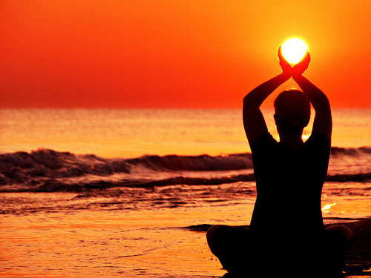
Yüzeyel Sıcaklık Uygulamaları
Uzm. Fzt. Kağan YÜCEL

Slide 2
İNFRARUJ (KIZIL ÖTESİ) IŞINLAR
Kesin olmamakla birlikte 750-400000nanometre dalga boyuna sahip eletromanyetik dalgalardır.
Tedavide kullanım 7600-150000 arasıdır.
İR ışınları absorbe edildikleri dokuda moleküler ve anatomik hareketlerin artışı ile ısı oluştururlarve yüzeyel sıcak uygulamada tedavi edici ajan olarak kullanılırlar.doğal kaynağı güneştir (ortalama %59 IR ışınlarıdır).
Yapay kaynaklar: içinde karbon ve tungsten filamanı olan inert gaz ile dolu lambalardır.
Ucuz ve evde kullanılabilir olması avantajı, etki alanının dar olması dezavantajıdır.

Slide 3
Uygulama teknikleri
Hasta rahat bir pozisyonda yatar.
Daima çıplak deriye uygulanır. Hastanın tatlı bir sıcaklık duyacağı doz ayarlanır.
Uygulama alanına ışınlar dik gelmelidir.
Isıtıcı lambalar 250 watlık ampüller ve genellikle hastanın 40-50cm uzağına konulmalıdır.
Uygulama süresi subakut durumlarda hafif dozda 10-15dak, kronik durumlarda 15-30dak günde birkaç kezdir. Genelde günde bir defa uygulanır.

Slide 4
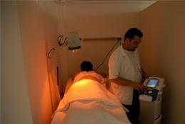
İnfraruj:
Isıtılan bir madde belli bir sıcaklıkta, belirli bir dalga boyunda ışın yayar.
4

Slide 5
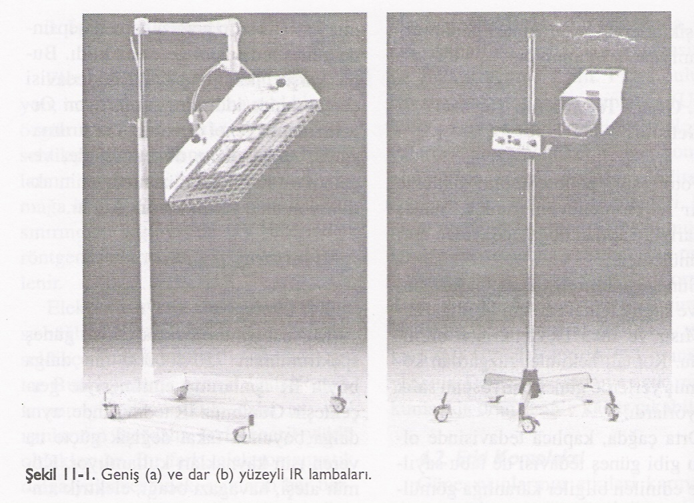
5

Slide 6
Kaynakla hasta arası mesafe hastanın sıcaklık hissinden rahatsız olmayacağı uzaklık ve lokalize eritem biçimi kızarıklıkların oluşmadığı mesafe seçilir.
Tedavi başlangıcında kısa süre sonra hafif eritem oluşur. Düzensiz beneklenmelere dönüşmesi doz fazlalığını gösterir.

Slide 7
Fizyolojik özellikleri
Metabolizma artışı
Vazodilatasyon ve kan akımı artması
Kaslarda gevşeme
Kapı kontrol teorisi ile ağrı azalır
Bağ doku esnekliği artar.
Terleme ile toksik maddeler atılır.
Vücutta ısı artışı ile nabız, solunum sayısı artışı, diürezis olur.
Aşırı sıcaklık dokularda harabiyet yapar.

Slide 8
Endikasyonları
Eklem dışı romatizmal hastalıklar (tendinit, bursit, fibromyalji)
Posttravmatik durumlarda (burkulma, zorlanma)
Artrit ve artraljilerde
Nevralji, siyatalji
Kas spazmlarında
RA, OA
Diğer tedavi edici ajanlarla kombine olarak

Slide 9
Kontrendikasyonları
Ciltte duyu kusuru ve dolaşım bozukluğunda
Kanamaya meyil ve tümörlerde
Dolaşım bozukluğu olanlarda
Işına karşı aşırı hassasiyeti olanlarda verilmez.

Slide 10
HELYOTERAPİ
Helyoterapi güneşin direkt tedavi aracı olarak kullanılmasıdır.
Elektromanyetik spektrumun 3934-7230A luk alanını kapsar.
Güneş ışığı ciltte 10mmlik derinliğe ulaşabilir.

Slide 11
Güneş ışınlarının %59u İR, %40ı görünen ışınlar, %1i UV ışınlarından oluşur.
Günışığı cilt ve cilt altı dokulara absorbe olurlar.
Günışığı içindeki renklerin herbiri ile ayrı tedavi yapılabilir. (Kırmızı uyarıcı, mavi sedatize edici)
Işınlarla yapılan tedaviye kromoterapi denir.

Slide 12
Helyoterapinin endikasyonları
Tüberküloz
Zayıf kişilerde iştah açıcı
Raşitizm ve osteomalazi gibi D vitami yetmezliğine bağlı hast tedavisinde
Yara iyileşmesinde
Romatizmal hastalıklarda

Slide 13
Helyoterapinin kontrendikasyonları
Böbrek hast
HT
Ateroskleroz
Malign tümörlerde
Kalp hast
Yaşlı kişilerde

Slide 14
Tedavide dikkat edilecek hususlar
Güneş banyoları 6 aylık çocuklarda başlanabilir.
En uygun saat Türkiye güney sahilleri için ortalama 11.30-15.00 arasıdır.
Büyüklerde dar alanda başlanır ve hergün tedavi yüzey alanı arttırılır ve her bir bölge için 5 dak. tedavi uygulanır.

Slide 15
Tedavi sırasında;
Baş ağrısı, bulantı, kusma
Taşikardi
Hazımsızlık
Şuur bulanıklığı
Vücut ısısının 37.5 derecenin üzerine çıkması
Nabzın 90nın üzerine çıkması durumunda kesilmelidir.

Slide 16
Tedavi edilecek bölgenin çıplak olması
Baş gibi güneş ışınlarına fazla duyarlı olan bölgelerin kapatılması gerekir.
Güneş ışınlarının en etkilisi mor ötesi ışınlar olduğundan ve mor ötesi ışınlarda camdaki demir oksit tarafından tutulduğundan cam arkasından tedavi yapılmamalıdır.

Slide 17
Fluidoterapi

Slide 18
Yüzeyel ısı uygulamasıdır.
Termostat kontrollü özel bir kap içine yaklaşık 0,5mm çapında cam bilye doldurularak içinden kuru sıcak hava geçirilir.
Özellikle el ve ayaklar cihazın içine sokularak bilyelerin ve havanın ısısından yararlanılır.
Elde edilen doku ısısı üflenen hava sıcaklığına bağlıdır.
Sıcağın etkisinin yanı sıra bilyelerin mekanik etkisi ile kapı kontrol mekanizması yoluyla ağrı azalır.

Slide 19
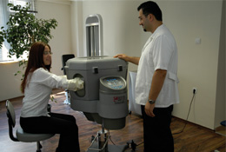
Fluidoterapi:
Fizyoterapide yeni kullanılmaya başlanan bir yüzeyel ısı modalitesidir.
19

Slide 20
Ağrılı durumlarda
Kan akımı yetersizliklerinde
Artritik durumlarda
Yaraların iyileştirilmesinde
Ödemin azaltılmasında kullanılır.

Slide 21
Whirlpool – girdap banyosu
•Kas iskelet sistemi hastalıklarında ve rehabilitasyonun her dönemde kullanılabilir.
•Suyun ısısı 36-48 derece arasında değişir.
•Uygulama süresi genelde 20 dakikadır.
•Özellikle spor yaralanmalarından sonra ve ortopedik reh. eklem hareket alanının artırılmasında son derece etkilidir.
•Tazyikli su ve hava ile birlikte uygulandığından masaj yapıcı etkisi de vardır.

Slide 22
Kontrast (Zıt) banyolar
•Kas spazmını azaltmada, ağrıyı azaltmada
•Vazokonstruksiyon-vazodilatasyon sağlayarak ödemin çözülmesinde kullanılır.
•Özellikle distal ekstremitelerin kullanımı için uygundur.
Ödemli dokuda ödemi azaltmak için uygulanır.
•Zıt banyoda refleks hiperemi oluşturmak için ekstremite 40-43°C ile ısıtılır ve sonrasında 15-20°C ile soğutulur.

Slide 23
İki kap kullanılır; bir soğuk diğeri sıcak.
•Uygulama;
10 dakika sıcak ile başlanır ardından,
1 dakika soğuk 4 dakika sıcak uygulama 7 kez tekrarlanır.
Ya da 3dk sıcak - 1dk soğuk - 3dk sıcak - 1dk soğuk - 3dk sıcak

Slide 24
teşekkür ederim...

